Slide 1
”ehälsa är hälsa för mig” Ett patientperspektiv
Eva Helmersson
Neurodagen Blekinge 24 september 2018

Slide 2
Inspiration & Kommunikation AB
COMBAT-MS
Stiftelsen Selfcare Academy

Slide 3
Vad är hälsa
”Hälsa är ett tillstånd av fullkomligt fysiskt, psykiskt och socialt välbefinnande och inte bara frånvaro av sjukdom och svaghet”

Slide 4
COMBAT MS
Det viktigaste för en person med MS är att ha bra livskvalitet
Det viktigaste enligt läkarna är att kunna förhindra permanent funktionsnedsättning
Genom COMBAT-MS studien kommer man få fram information om vilken behandling som fungerar bäst enligt både neurologer och patienter

Slide 6
Aktiva och engagerade patienter mår bättre
Referenser:
(1) Health Technology Assessment 2003; Vol. 7: No. 28. A.Kennedy
(2) Medical Care Issue: Volume 37(1), January 1999, pp 5-14. Lorig
(3) Vårdanalys-Myndigheten för vård- och omsorgsanalys, 2015-10-05 http://www.vardanalys.se/Support/Press/Pressmeddelanden/Vardens-framtida-utmaningar-ar-redan-har/
Notes:
Forskningen visar tydligt att den som vet mer om sin sjukdom och sin hälsa också mår bättre. Därför är det viktigt att engagera sig i den egna vården och hälsan

Slide 7
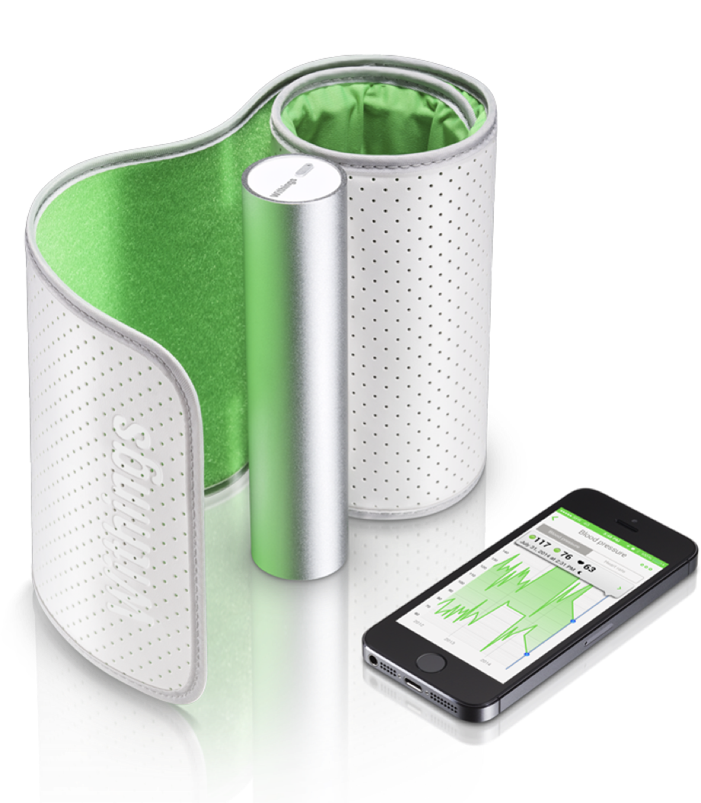

Slide 9
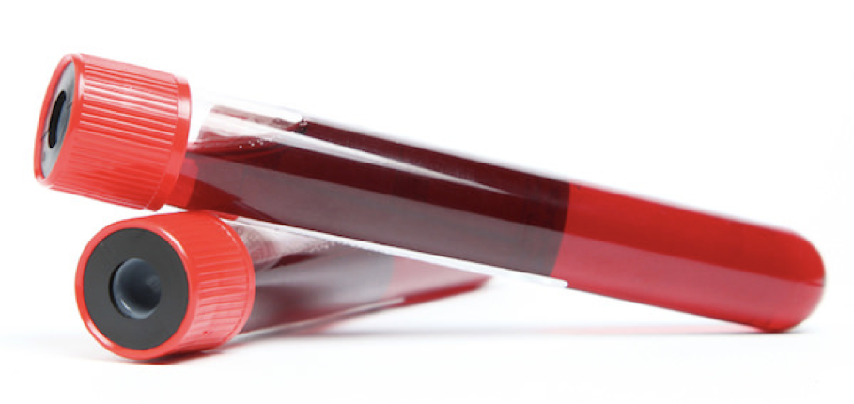
Mina prover
Hosit 201

Slide 11
Notes:
Ibeat

Slide 12
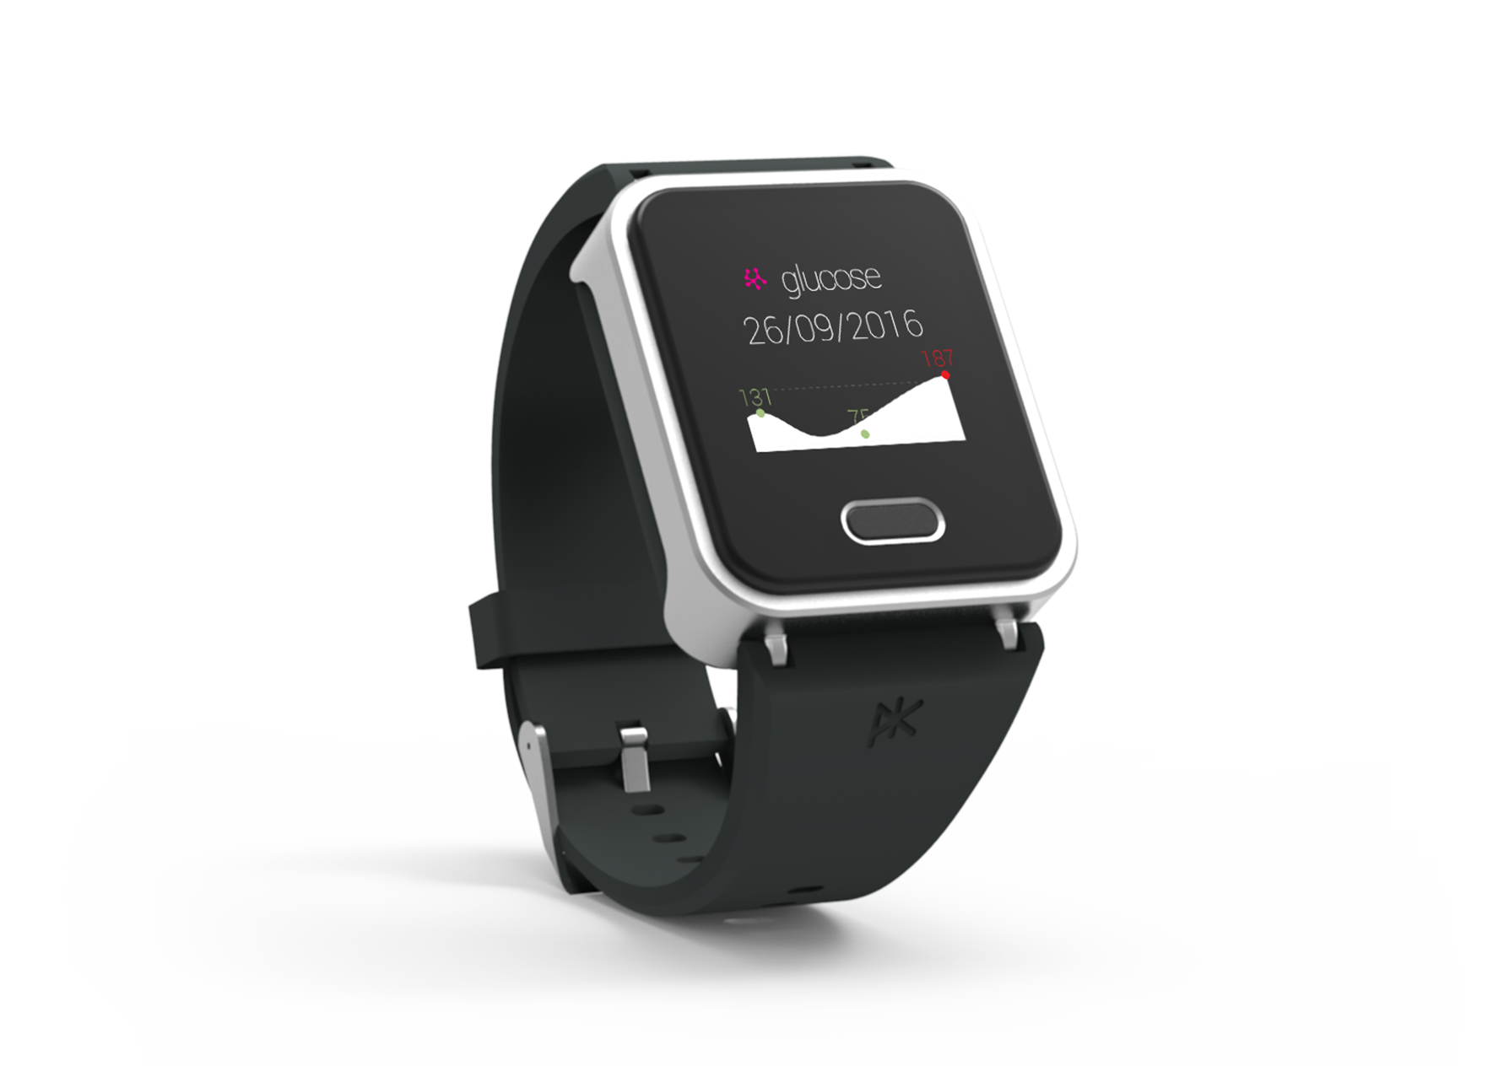
Notes:
KTrack

Slide 13
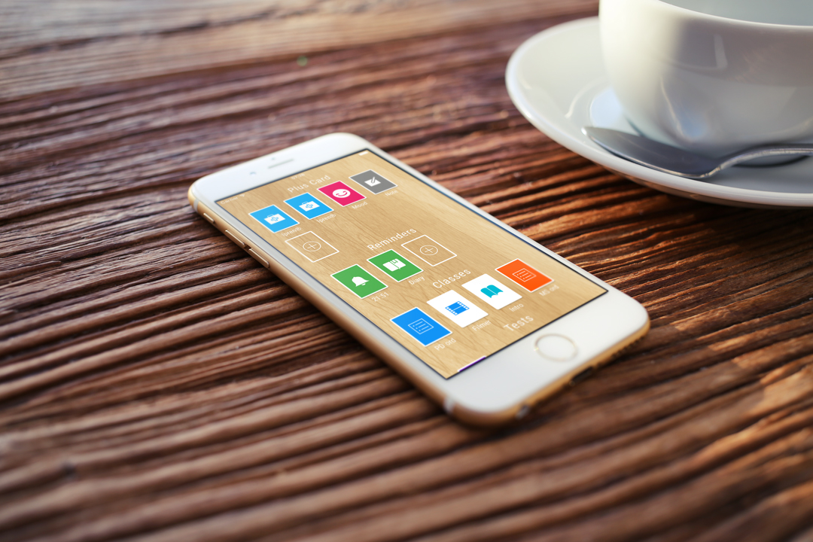
Notes:
Mediciner, påminnelser, humör, smärta, anteckningar

Slide 14
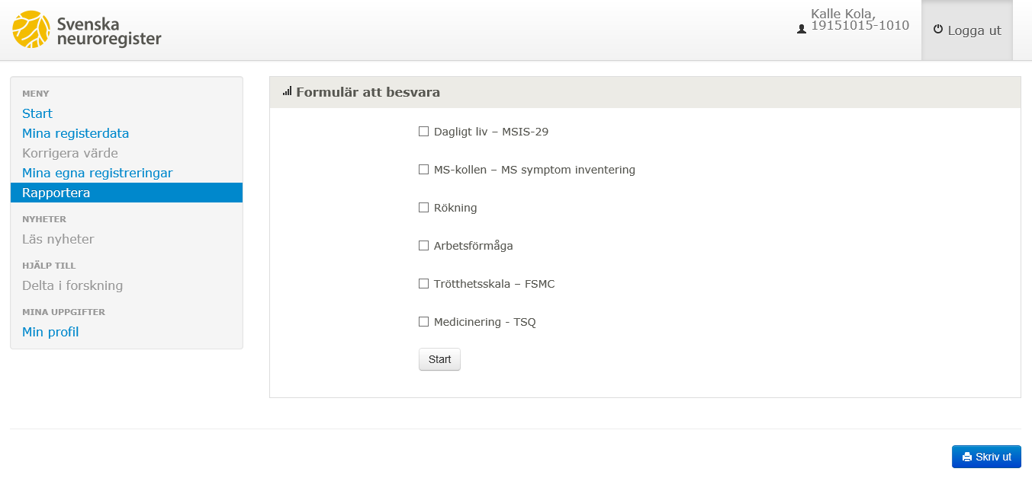
6 PROM skalor för MS

Slide 15
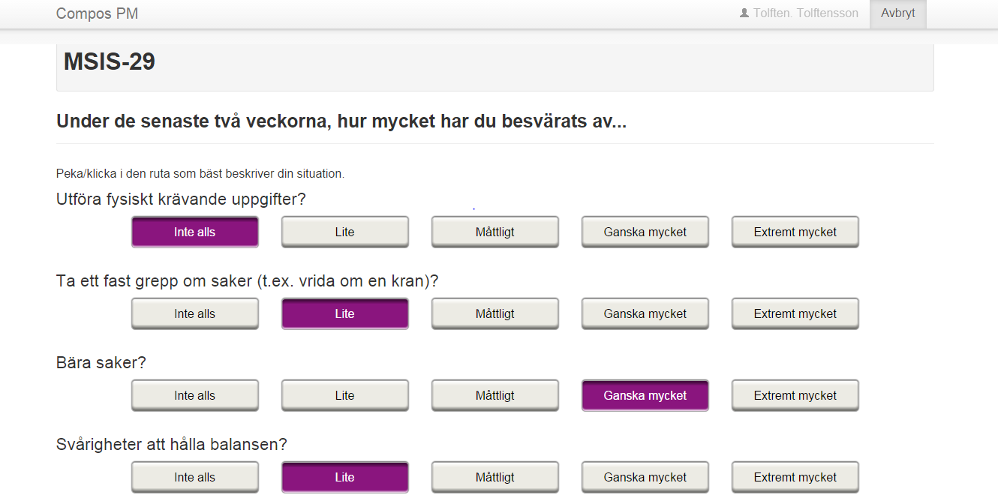

Slide 16
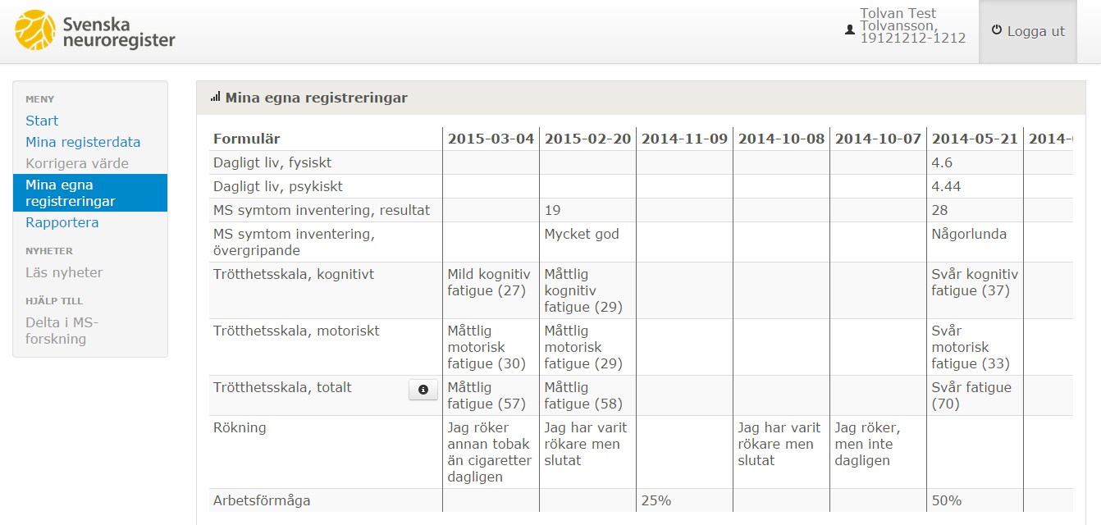

Slide 17
Jättebra att ni tittar på möjligheterna!
Citat från Neuros enkät till medlemmar

Slide 18
Vision e-hälsa
Neurorapporten behandlar e-hälsa inom hälso- och sjukvård

Slide 19
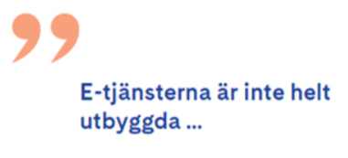
Stämmer det att Sverige är väl rustat för e-hälsa?
- Nej, inte hela landet, det är en ”postnummerfråga”!

Slide 20
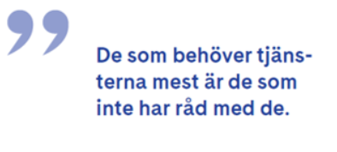
Stämmer det att invånarna är väl rustade för e-hälsa?
- Nej, inte alla invånare och inte alla patienter!

Slide 22
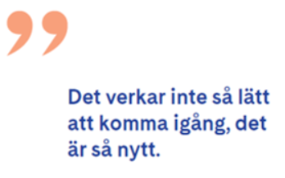
Rusta patienterna för e-hälsa

Slide 23
Vision e-patient 2025

Slide 24
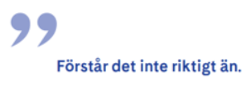
Fokusgrupp Dörröppnare

Slide 25
Medlemsenkät - endast via e-mail
Heterogen patientgrupp
76 % använder e-legitimation, av dem som inte använder e-legitimation tycker 26 % att det är för svårt.
74 % använder smart telefon
70 % använder 1177 vårdguiden, av dem använder 67 % 1177:s tjänster.
14 % använder hälsoappar

Slide 26
Begripsam
Internet är svårt

Slide 27
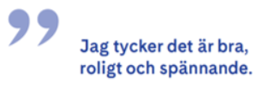
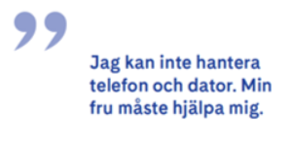
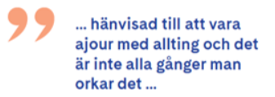
Heterogen patientgrupp

Slide 29
Tel: 08-677 70 10
Mejl: info@neuro.se
Webb: neuro.se

Slide 30
Tack!
Eva Helmersson
+46708455425
eva.helmersson@neuro.se
eva@inspirerad.se
@evainspirerad

